Slide 1
Жан Батист Симеон Шарден

Slide 2
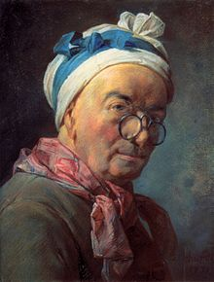
Жан Батист Симеон Шарден ( 1699-1779)
— французский живописец, один из известнейших художников XVIII столетия и один из лучших колористов в истории живописи, прославившийся своими работами в области натюрморта и жанровой живописи.

Slide 3
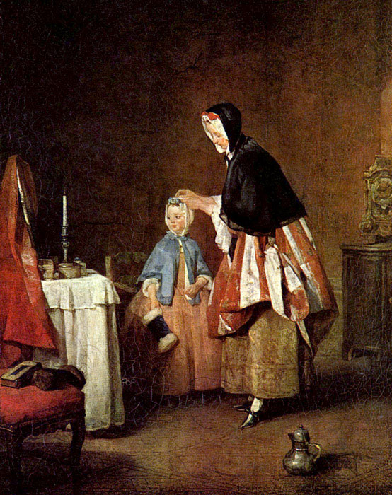
1)Трудолюбивая мать

Slide 4
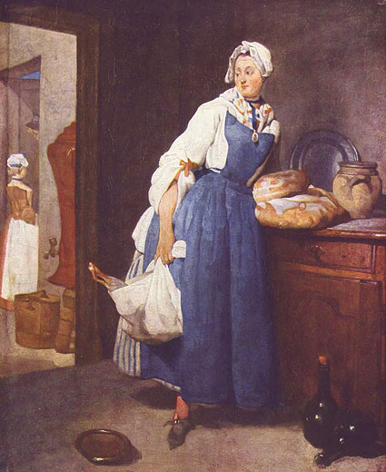
2) Возвращение с рынка

Slide 5
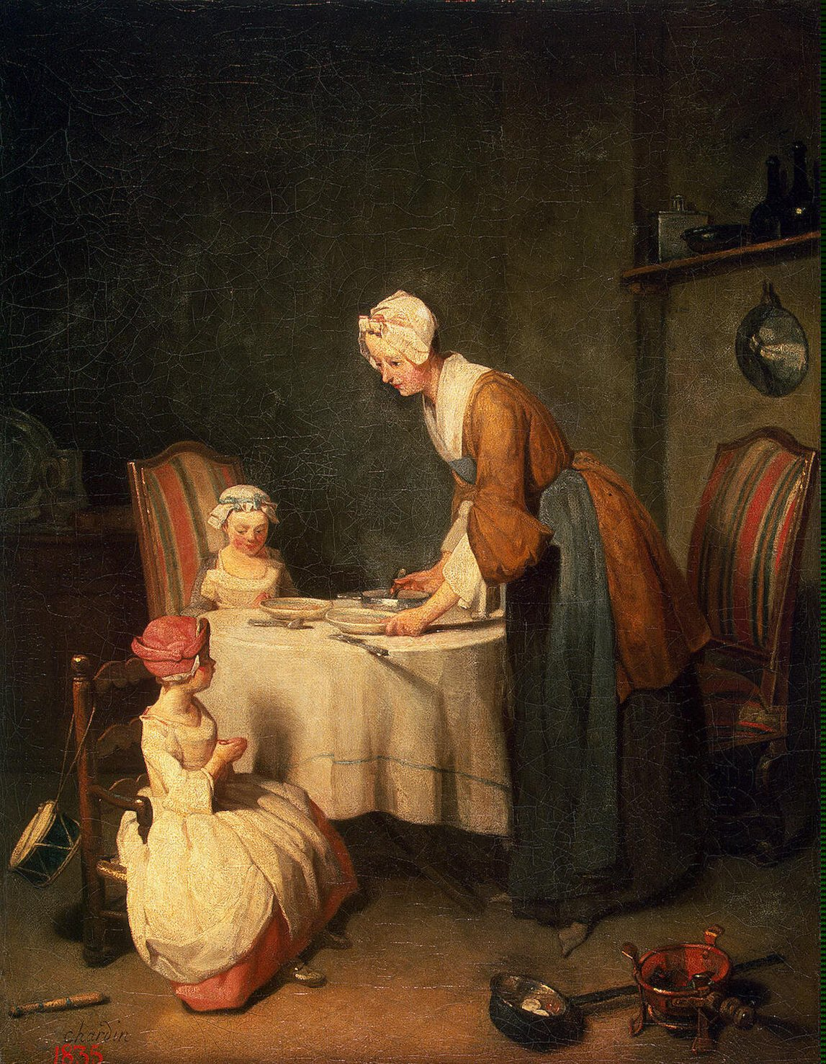
3)Молитва перед обедом

Slide 6
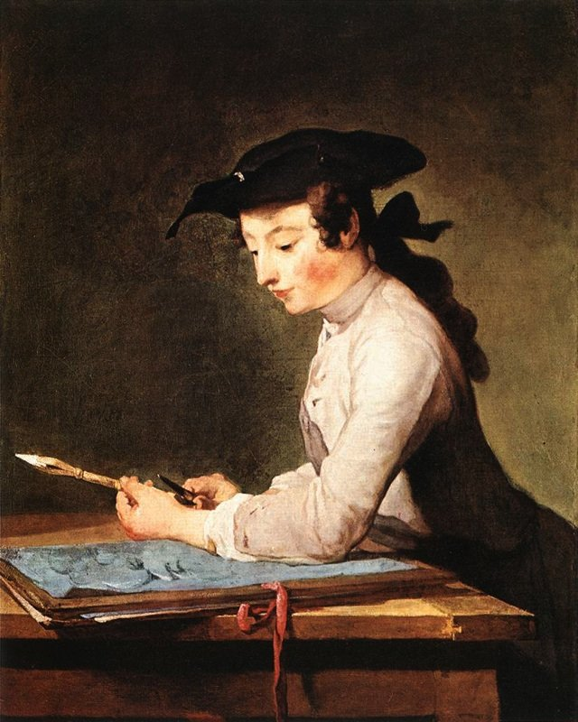
4) Юный рисовальщик

Slide 7
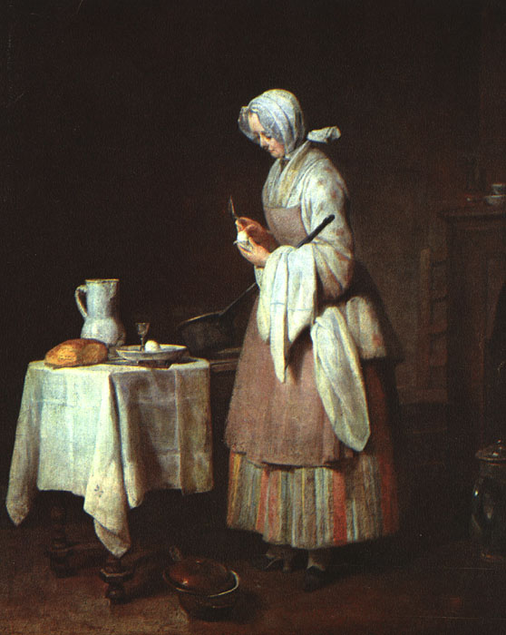
5)Кормилица

Slide 8
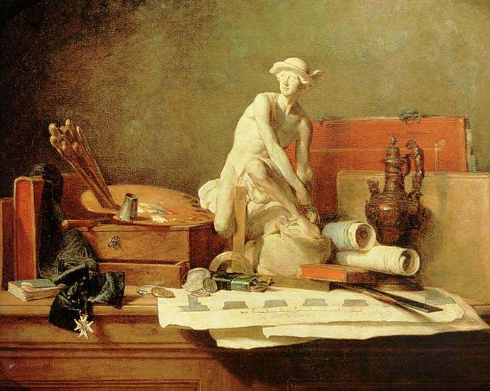
6) Натюрморт с атрибутами искусств

Slide 9
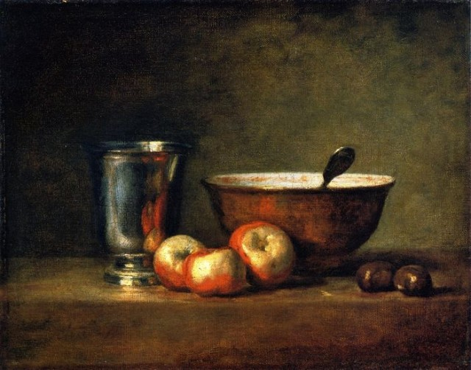
7) Серебряный кубок

Slide 10
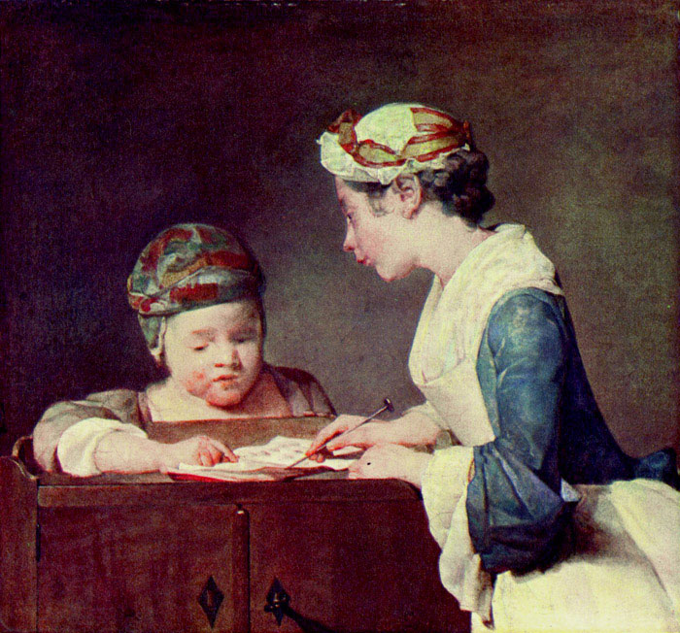
8) Юная учительница

Slide 11
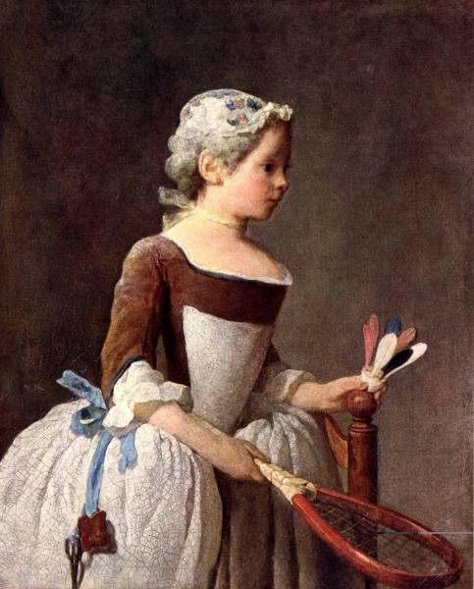
9) Девочка с ракеткой

Slide 12
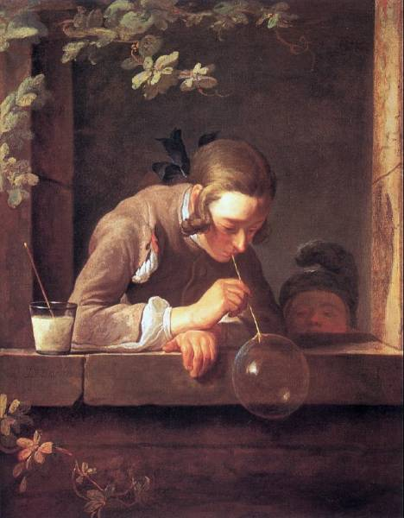
10)Мыльные пузыри

Slide 13
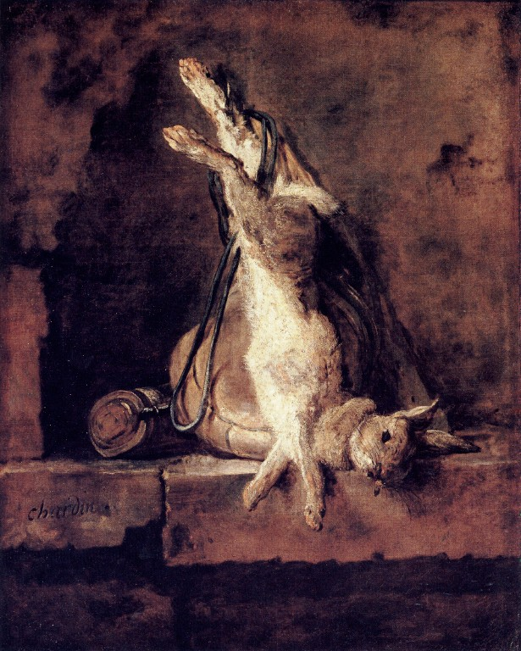
11) Мертвый кролик и охотничьи принадлежности

Slide 14
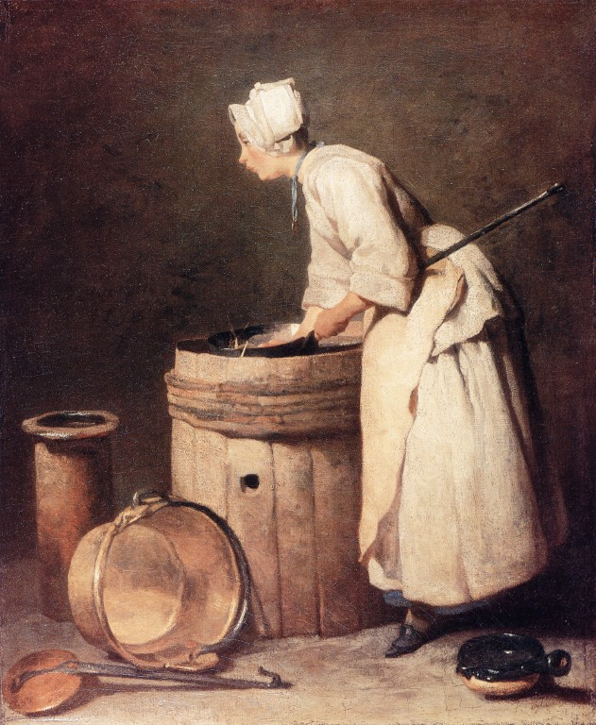
12)Кухарка, моющая посуду

Slide 15
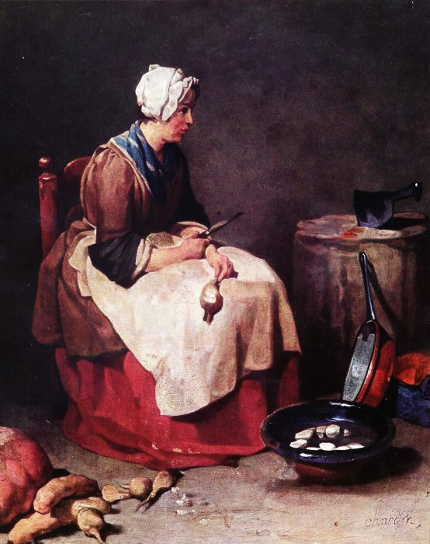
13) Кухарка, чистящая репу

Slide 16
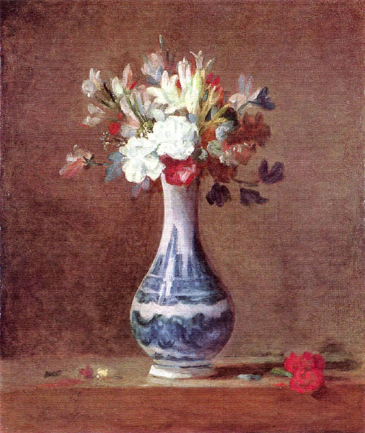
14)Ваза с цветами

Slide 17
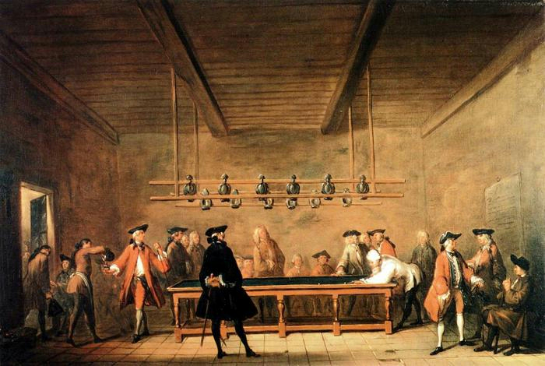
15)Большая игра в бильярд

Slide 18
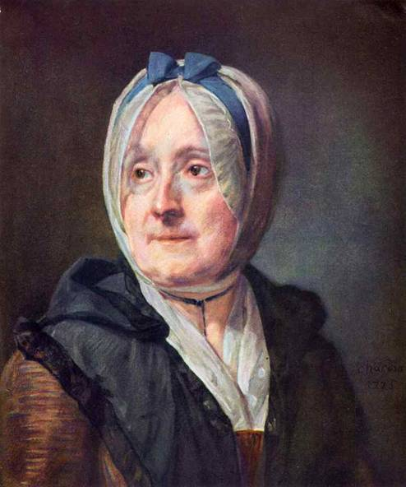
16)Госпожа Шарден

Slide 19
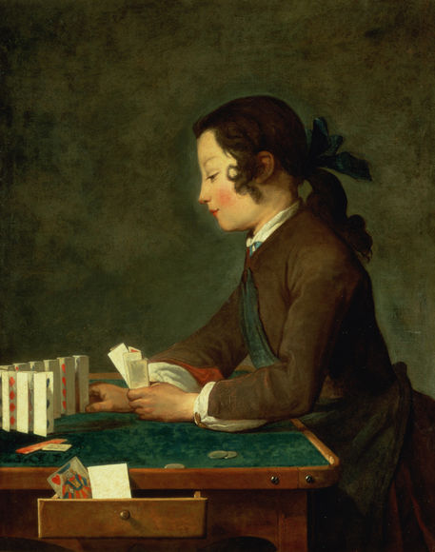
17)Карточный замок

Slide 20
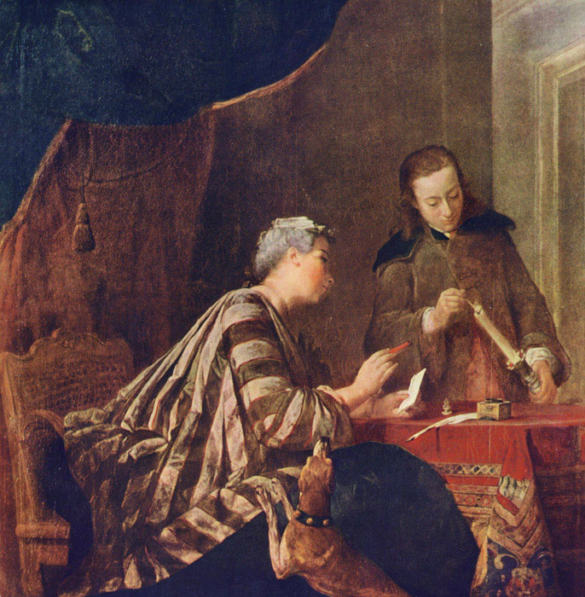
18)Девушка , читающая письмо

Slide 21
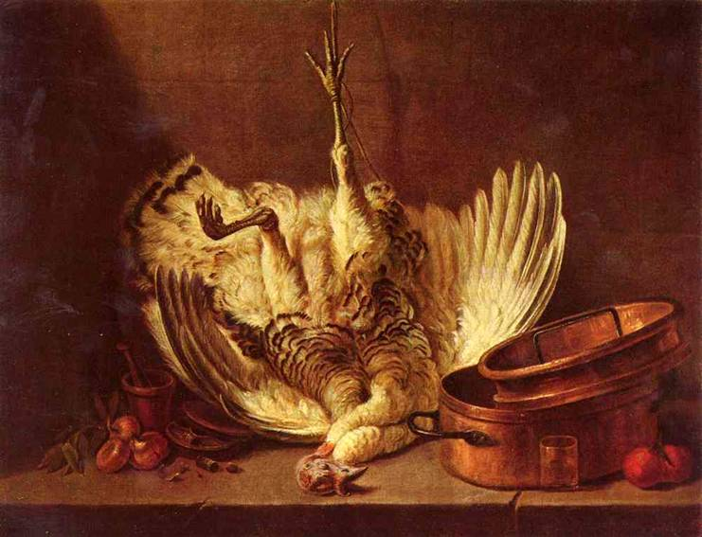
19) Натюрморт с индюком

Slide 22
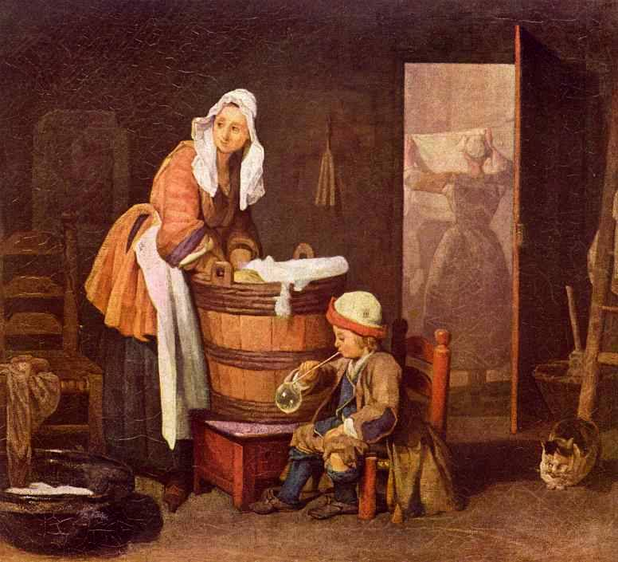
20) Прачки

Slide 23
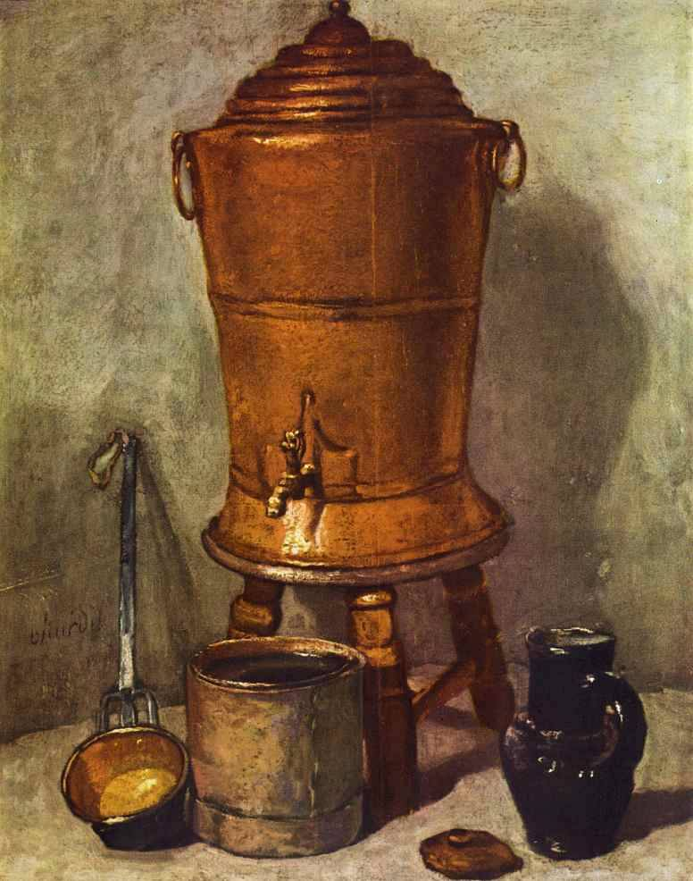
21) Медный бак для воды

Slide 24
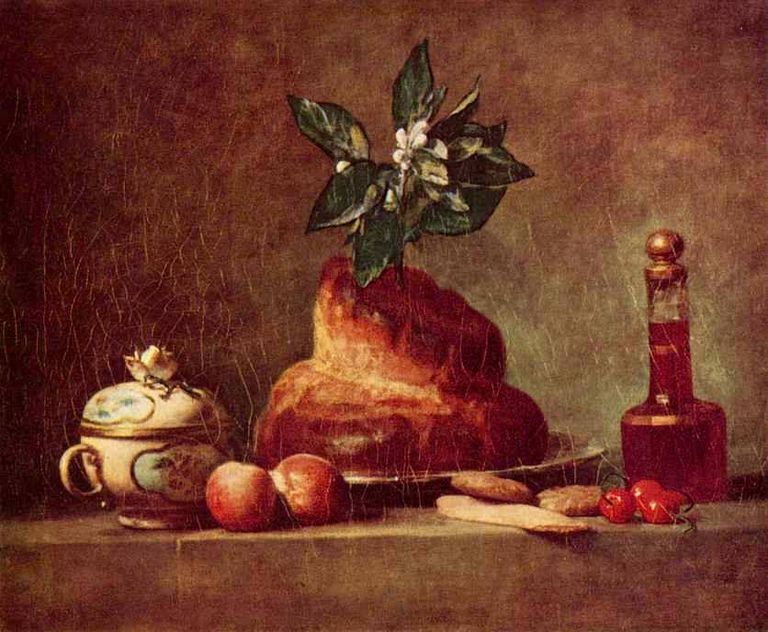
22) Натюрморт

Slide 25
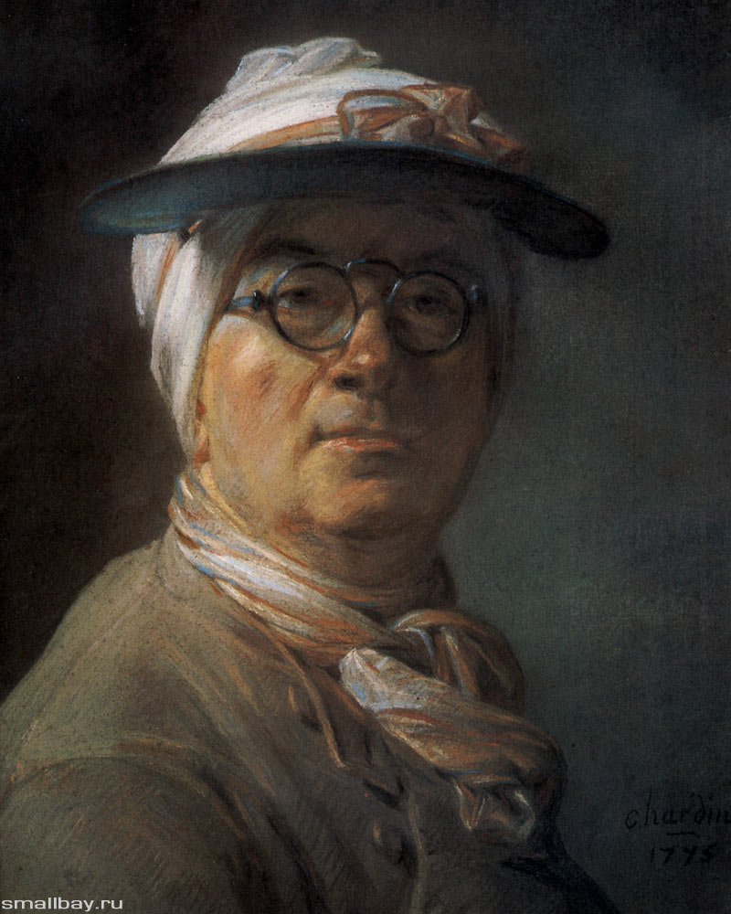
Автопортрет с козырьком

